Slide 1
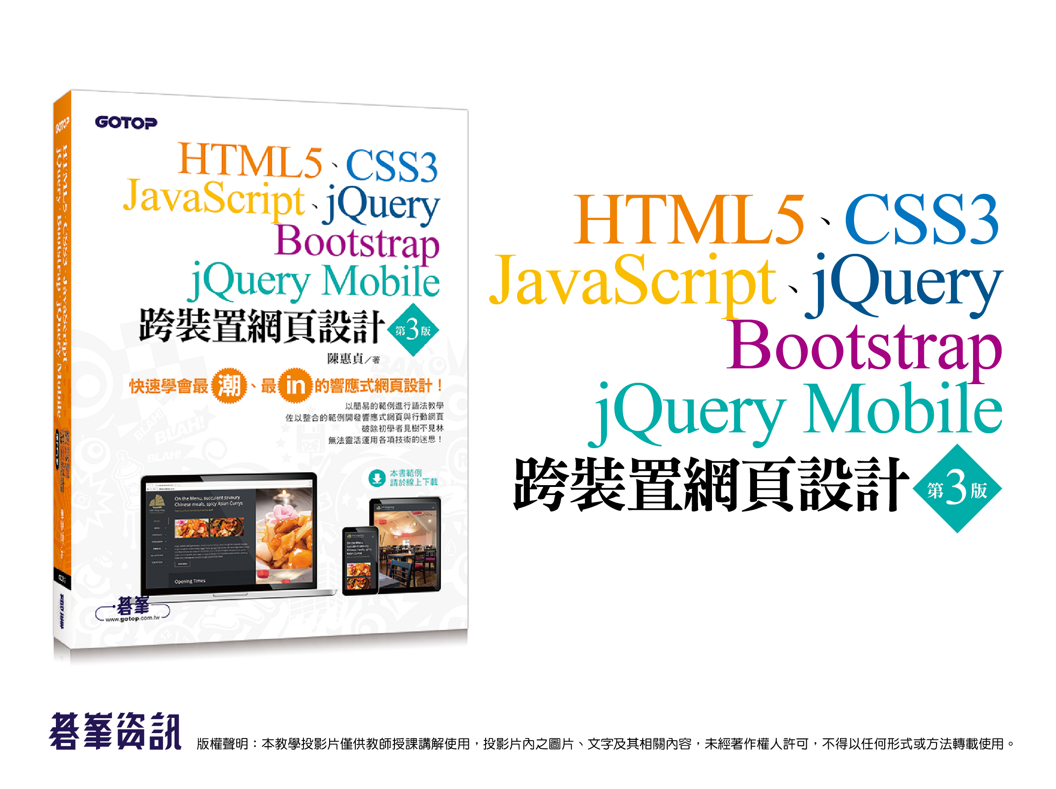

Slide 2
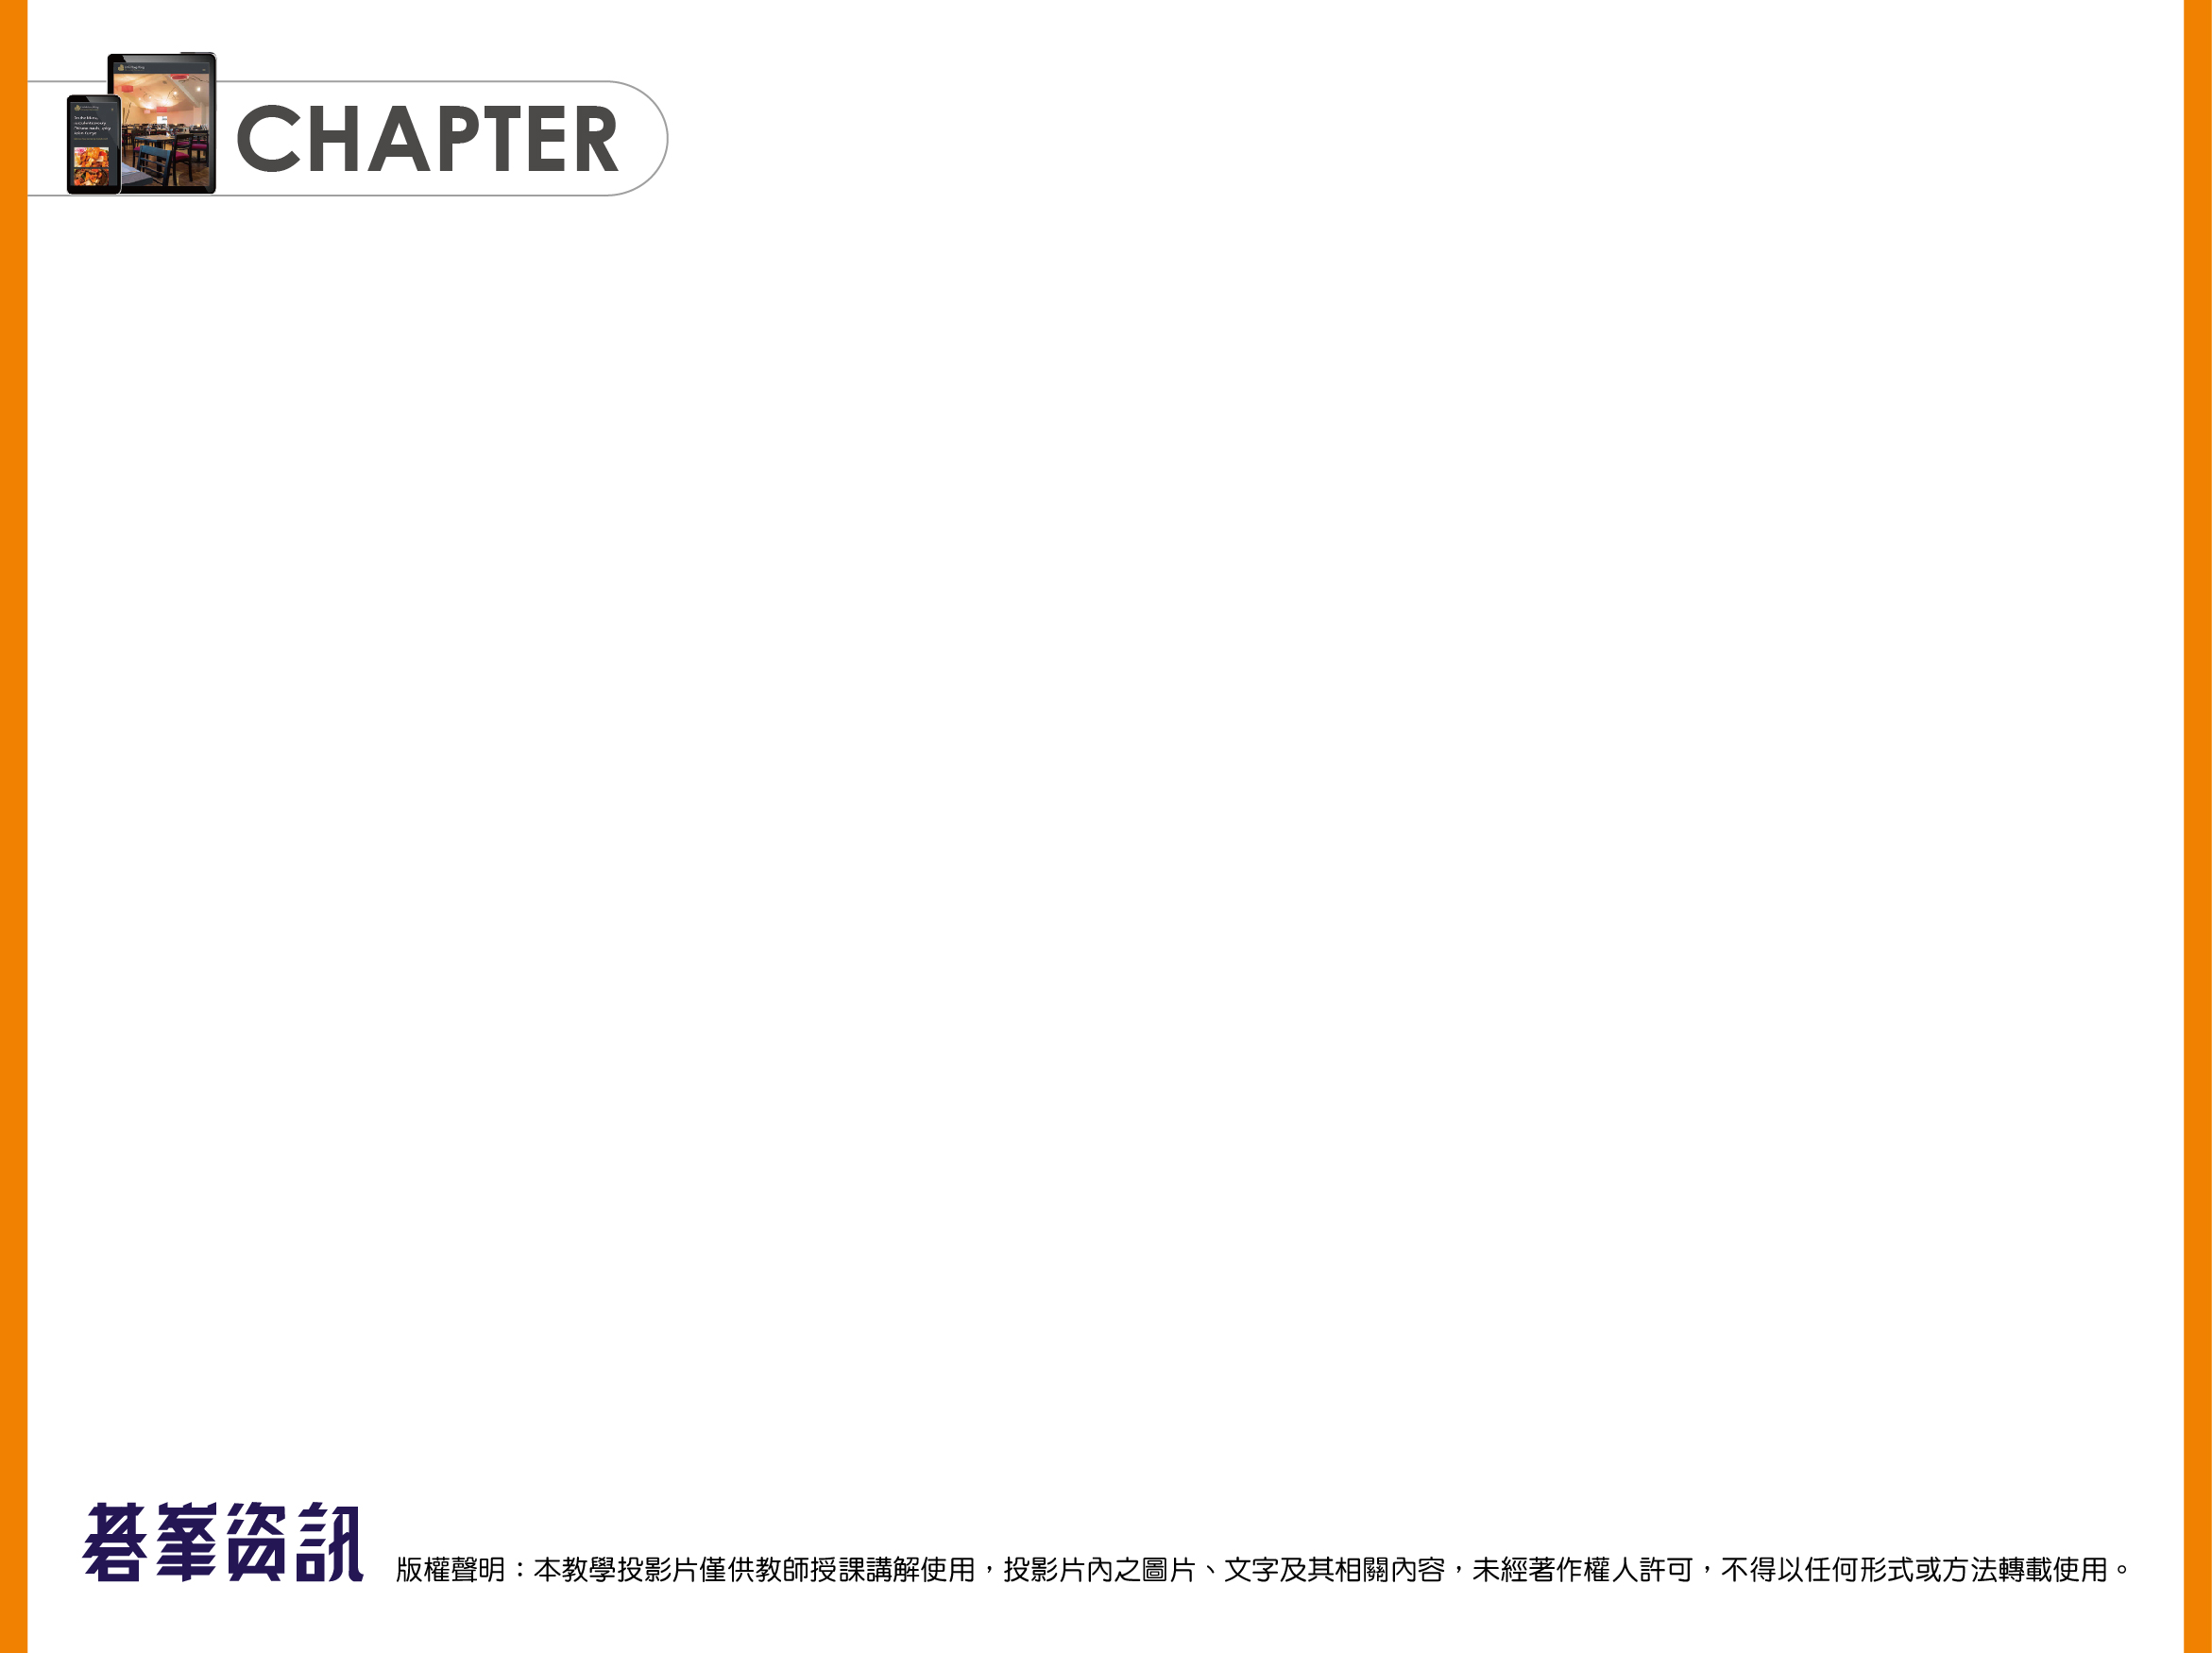
Part1 HTML5
01
網頁設計簡介
1-1 網頁設計流程
1-2 網頁設計相關的程式語言
1-3 HTML 的演進
1-4 HTML5 的新功能
1-5 HTML5 文件的撰寫方式

Slide 3
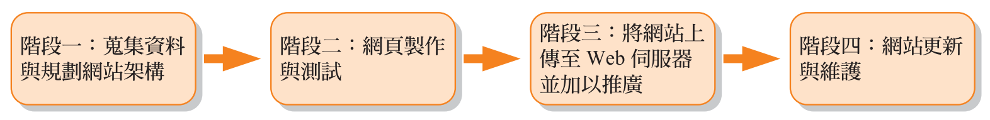

1-1 網頁設計流程
網頁設計流程大致上可以分成如下的四個階段。
回首頁
P.1-2

Slide 4
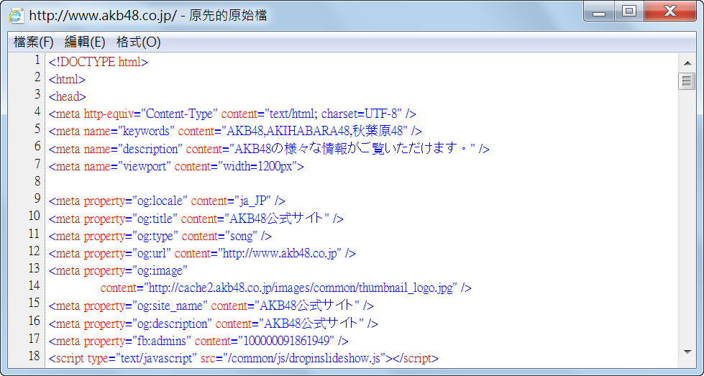
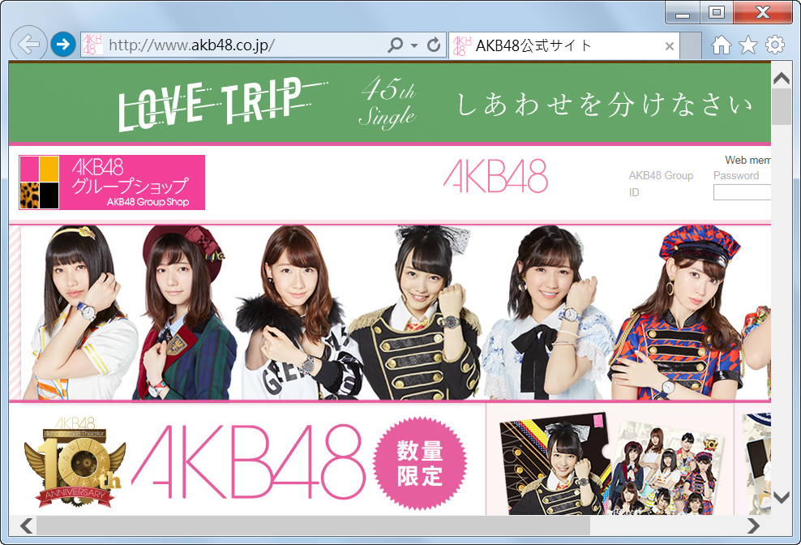
1-2 網頁設計相關的程式語言
網頁設計相關的程式語言很多，常見的如下：
HTML (HyperText Markup Language)
CSS (Cascading Style Sheets)
VRML (Virtual Reality Modeling Language)
XML (eXtensible Markup Language)
XHTML (eXtensible HTML)
Java Applets
ActiveX Controls
瀏覽器端Scripts
JavaScript
VBScript
伺服器端Scripts
CGI (Common Gateway Interface)
JSP (Java Server Pages)
ASP (Active Server Pages)/ASP.NET
PHP (PHP:Hypertext Preprocessor)
回首頁
網頁的HTML原始碼
網頁的實際瀏覽結果
P.1-7~9

Slide 5
1-3 HTML 的演進
HTML 2.0：1995 年11 月發布。
HTML 3.2：1997 年1 月發布為W3C 推薦標準 (W3C Recommendation)。
HTML 4.0：1997 年12 月發布為W3C 推薦標準。
HTML 4.01 ( 小幅修正)：1999 年12 月發布為W3C 推薦標準。
HTML5：2014年發布為W3C推薦標準。
HTML5.1：2016年11月發布為W3C推薦標準。
回首頁
P.1-10
請參閱書籍

Slide 6
1-4 HTML5 的新功能
HTML5 增加、修改或移除的元素
簡化的文件類型定義
簡化的字元集指定方式
新增的元素：HTML 5 增加了一些新的元素，例如<section>、<article>、<aside>、<nav>、<header>、<footer>、<hgroup>、<video>、<audio>、<source>、<embed>、<ﬁgure>、<ﬁgcaption>、<canvas>、<progress>、<keygen>、<output>、<meter>、<time>、<menu>、<command>、<datalist>、<details>、<summary>、<ruby>、<rt>、<rp>、<mark>等。
回首頁
P.1-11~13

Slide 7
修改的元素：HTML 5 修改了一些既有的元素，例如 <em>、<i>、<strong>、<b>、<address>、<ol> 等。
移除的元素：HTML 移除了一些既有的元素，例如<frame>、<frameset>、<noframes>、<font>、<basefont>、<big>、<blink>、<center>、<strike>、<tt>、<nobr>、<spacer>、<marquee>、<bgsound>、<noembed>、<acronym>、<applet>、<dir>、<plaintext>、<listing>、<xmp>、<rb>等。
新增的全域屬性：例如contenteditable、contextmenu、draggable、dropzone、hidden、spellcheck、role、aria-*、data-* 等。
新增的表單驗證功能： HTML5的表單提供了驗證功能，透過 <input> 元素新增的屬性值type="email"、type=“url”、 type=“date”、 type="time"、type="datetime"、type="datetimelocal"、type="month"、type="week"、type="number"、type="range"、type="search"、type="tel"、type="color" 等，就可以確保輸入有效的資料。
P.1-13~14

Slide 8
HTML5 提供的API
HTML5 提供了功能強大的API，例如：
Video/Audio API ( 影音多媒體)
Canvas API ( 繪圖)
Drag and Drop API ( 拖放操作)
Editing API (RichText 編輯)
Ofﬂine Web Applications ( 離線網頁應用程式)
Web Storage API ( 網頁儲存)
Web SQL Database ( 網頁SQL 資料庫)
Indexed Database API ( 索引資料庫)
Geolocation API ( 地理定位)
File API ( 用戶端檔案存取)
Communication API ( 跨文件通訊)
Web Workers API ( 背景執行)
Web Sockets API ( 用戶端與伺服器端的雙向通訊)
XMLHttpRequest Level 2 (Ajax 技術)
Server-Sent Events ( 伺服器端的資料推播)
Microdata ( 微資料，用來自訂元素)
P.1-14

Slide 9
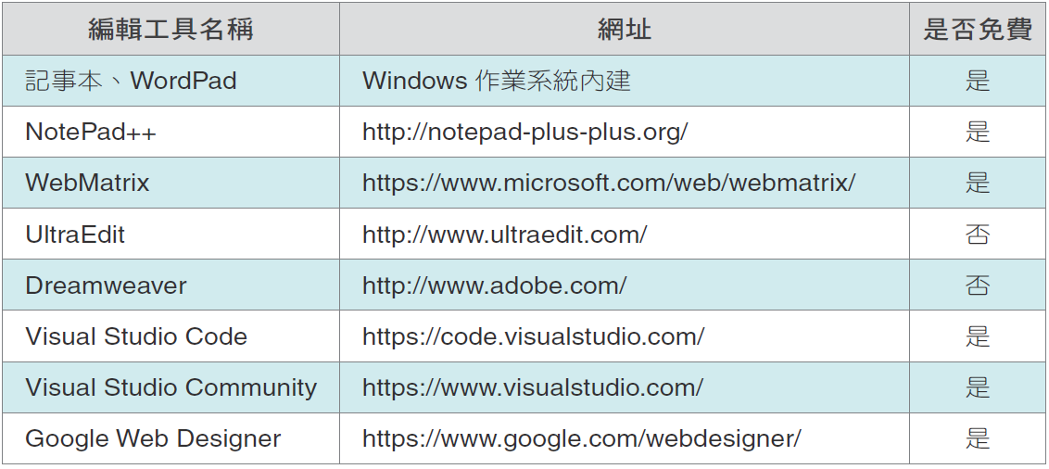
1-5 HTML5 文件的撰寫方式
1-5-1 HTML5 文件的編輯工具
回首頁
P.1-15

Slide 10
1-5-2 HTML5 文件的基本語法
HTML5 文件通常包含下列幾個部分 ( 依照由先到後的順序)：
1. BOM ( 選擇性字元，建議不要在檔首插入BOM)
2. 任何數目的註解與空白字元
3. DOCTYPE
4. 任何數目的註解與空白字元
5. 根元素
6. 任何數目的註解與空白字元
P.1-18

Slide 11
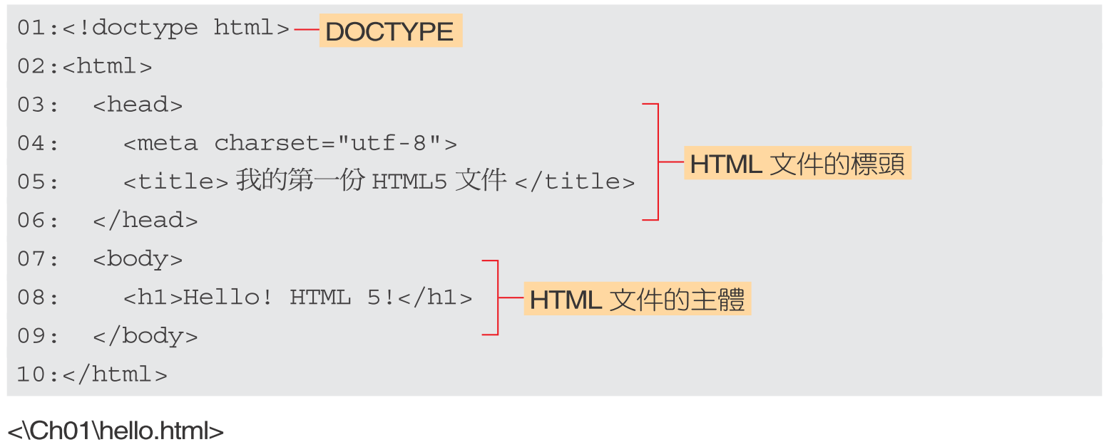
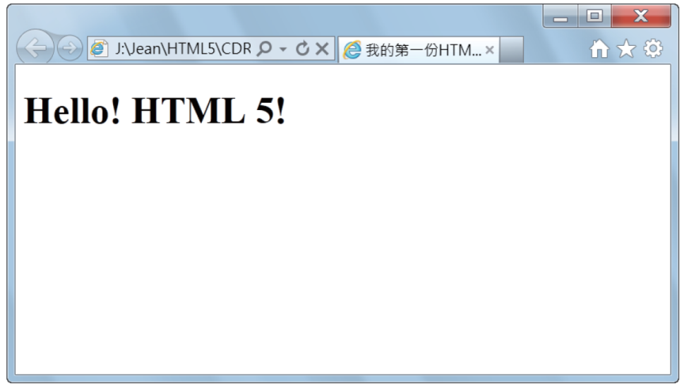
1-5-3 撰寫第一份HTML 5 文件
HTML 5 文件包含DOCTYPE、標頭 (header) 與主體 (body) 等三個部分，下面是一個例子。
P.1-24~25

